Slide 1
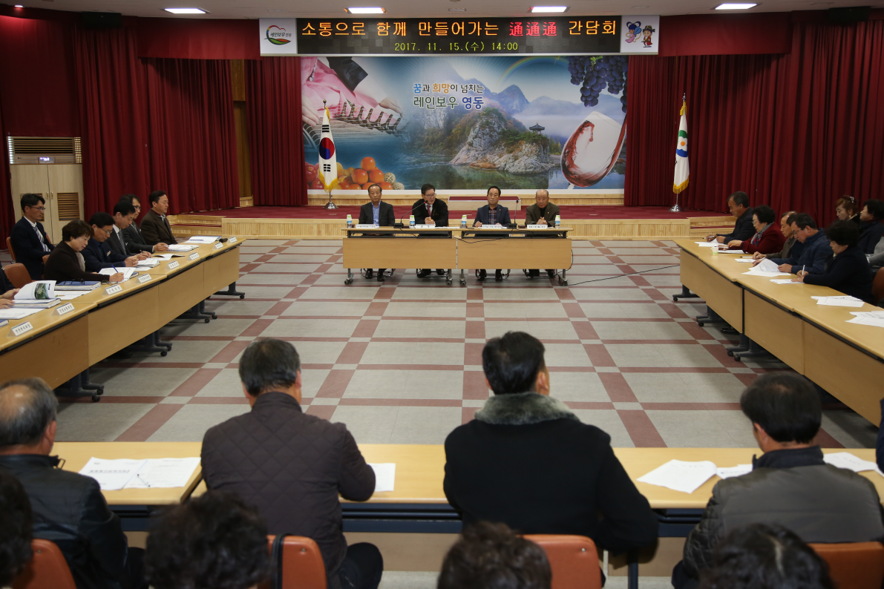
행 정 과

Slide 2
12-1. 2017년 종무식 및 송년 다과회
12. 29.(금) 11:00 / 대회의실 / 250여 명(본청 및 의회 직원)
※ 직속기관, 사업소, 읍·면은 자체실정에 맞게 추진
12-2. 통통통 간담회 (이장단 및 주민자치위원)
11.29.(수) 14:00 / 군청 대회의실 / 60여명
12-3. 민주평통 4분기 정기회의 (제18기 2차)
12. 1.(금) 16:30 / 군청 상황실 / 40여명 (회장 장인학)
12-4. 바르게살기운동 영동군협의회 한마음대회
12. 4.(월) 10:00 / 여성회관 / 200여명 (회장 박원규)
※ 군수님 하실 일: 시상 및 축사

Slide 3
12-5. 영동군 자원봉사자대회
12. 5.(화) 14:00 / 군청 대회의실 / 300명 (센터장 이상희)
※ 군수님 하실 일: 시상 및 축사
12-6. 용화면 주민자치프로그램 발표회
12. 8.(금) 15:00 / 용화초 / 200여명 (위원장 이원철)
※ 군수님 하실 일: 축사
12-7. 남북통일운동 영동군회 안보강연회
12.14.(목) 14:00 / 읍사무소 대회의실 / 160명 (회장 신현오)
※ 군수님 하실 일: 시상 및 축사

Slide 4
12-8. 영동군 새마을지도자대회
12. 14.(목) 10:30 / 군청 대회의실 / 400명 (회장 이규호)
※ 군수님 하실 일: 시상 및 축사
12-9. 새올행정시스템 복무관리 결재기능 교육
11. 28.(화) 14:00 ~ 16:00 / 전산교육장 / 31명
새올행정 복무관리 자체결재 기능 등 교육
※ 새올 복무기능 패치 적용 : 11. 30.(목) 19:00 ~
12-10. 2017년 하반기 개인정보보호 직원교육
11. 28.(화) 16:00 ~ 18:00 / 대회의실 / 200명
박인표 ㈜지란지교소프트 개인정보보호센터
개인정보 중요성 및 인식제고

Slide 5
12-11. 영동군 공무원 정보지식인대회
11. 30.(목) 14:00~18:00 / 전산교육장 / 60명
인터넷정보검색, 한글문서작성, 엑셀함수 혼합평가
※ 연말시상식 때 시상예정
12-12. 기타, 현안업무
12월 금요회의 / 12.14.(목) 17:00 / 상황실 / 49명
/ 기관간체간 발전방안 협의 등
※ 군수님 하실 일 : 인사말씀, 회의주재 등
실과소 ·읍면장 연석회의 / 11.30.(목) 17:00 / 상황실

Slide 6
12-12. 기타, 현안업무
제14기 중견간부양성과정 교육 수료 / 12. 15.(금) 10:00
/ 도 자치연수원 / 안치문, 강진희, 윤인자
2017년 공무국외여행 결과 군정제안 발표회
/ 12. 21.(목) 16:00 / 대회의실 / 14개팀 발표
2017년 연말 시상식 / 12. 22.(금) 14:00 / 대회의실
/ 공무원 및 민간인 표창 ※ 실과소장 배석
자원봉사센터 이동빨래봉사 / 11. 27.(월) 10:00 / 당곡리
적십자영동지구협의회 임원연수 / 12. 6.(수) / 보령시 / 45명
주민자치협의회 정례회의 / 12. 6.(수) 10:00 / 상황실 / 11명
주민자치협의회 선진지견학 / 12.12.(화) 09:00 / 충주시 /15명
충청북도자원봉사자대회 / 12. 6.(수) 13:30 / 청주아트홀 / 50명

Slide 7
12-12. 기타, 현안업무
주민정보화교육 / 12. 4.(월) ~ 12. 22.(금) / 120명
/ 읍사무소 주민정보화교육장 / 한글문서편집 외3과정
영동군 웹진 12월호 발행 / 12. 13.(수)
/ 군정 주요소식 및 관광지 정보 제공 / 수신동의자 13,654명

Slide 8
▣ 이달의 중점 홍보 사항
2018년 동계학생근로 희망자 접수/ 홈페이지 게재 1
▣ 공무원 팀별 전입실적 보고
행정과 전입실적(2017.11.23일 현재)
(단위 : 명)
팀명 | 팀원수 | 전입인원 | 추진율(%) | 비고
계 | 28 | 34 | 121.4%
행정팀 | 7 | 12 | 171.4%
서무팀 | 6 | 6 | 100%
민간협력팀 | 5 | 6 | 120%
정보화팀 | 5 | 5 | 100%
비서팀 | 5 | 5 | 100%

Slide 9
▣ 공무원 팀별 전입실적보고
향후 추진대책
- 통통통 간담회 등 회의 시 인구증가 지원사항 적극 홍보
- 소속직원 친인척 전입할 수 있도록 독려

